Slide 1
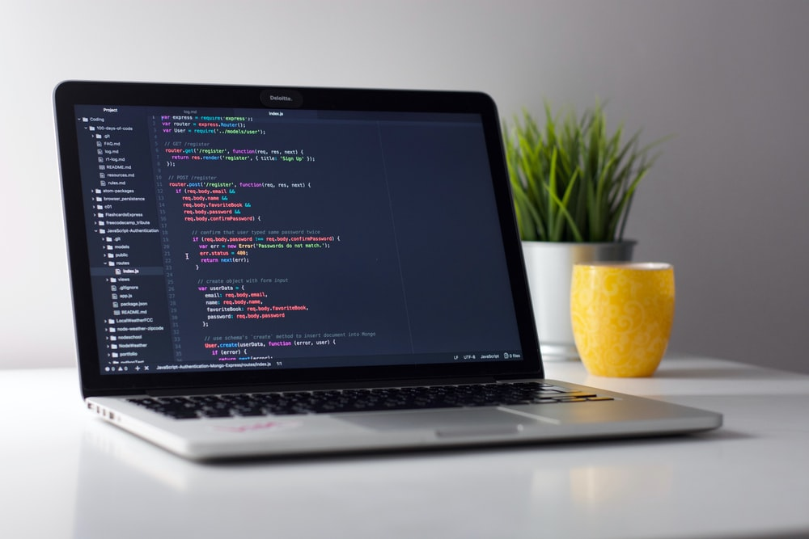

Challenge сайт для внедрения полезных привычек
Кванториум Королёв IT20/6
Выполняют: Борис Шарапов и Зверева Александра
Наставник: Катаев Даниил Николаевич

Slide 2

План презентации
Зачем нужен сайт Challenge?
Участники проекта
Чем пользовались?
Как сайт выглядит на данный момент?
Что планируется добавить в будущем?

Slide 3
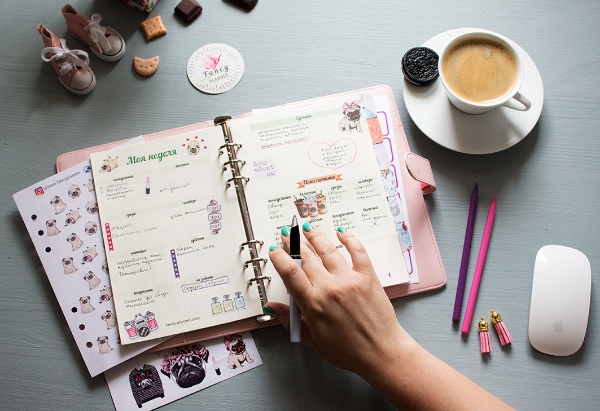
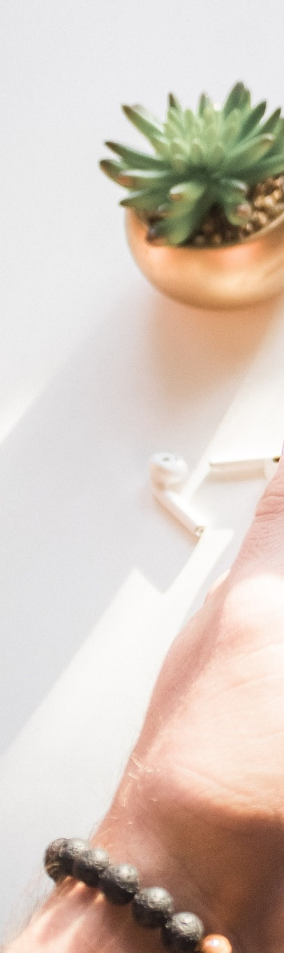

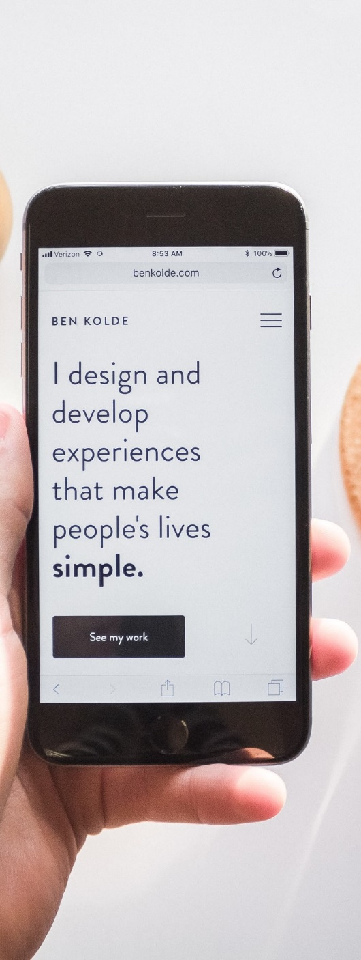
Суть проекта
Пользователь отправляет сопернику вызов с полезной привычкой, тот должен выполнить его.
В противном случае рейтинг соперника падает и его челленджи не будут показываться на главной странице сайта.

Slide 4

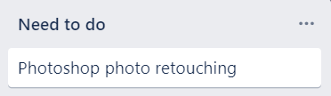
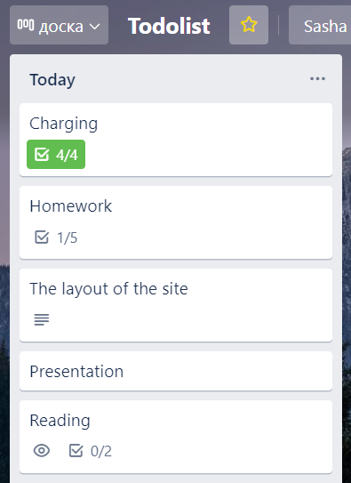
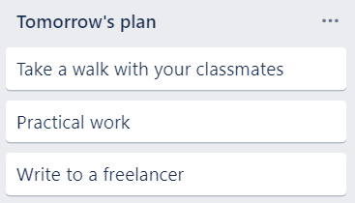
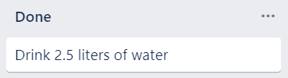
Суть проекта
Благодаря полезным привычкам мы развиваемся в лучшую сторону и наш сайт предназначен для того, чтобы путь к саморазвитию был намного веселее и актуальнее.
Начните действовать и делайте первые шаги вместе с единомышленниками!

Slide 5

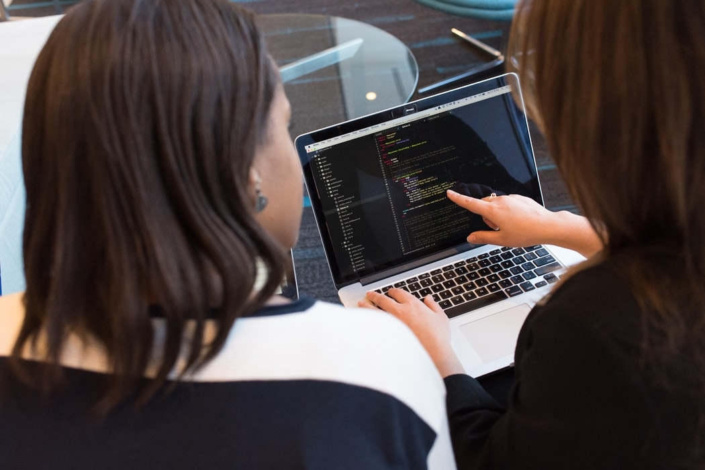
Участники проекта
1. Борис Шарапов - Back-end разработчик
2. Александра Зверева - Front-end разработчик

Slide 6
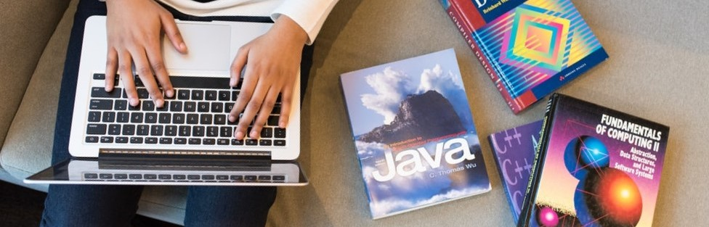

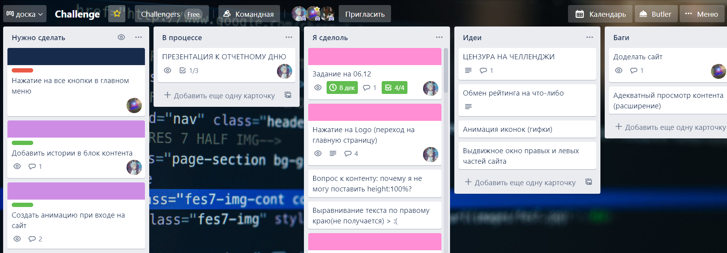
Какими программами мы пользовались?
Эта программа пользуется особенным спросом среди небольших компаний и стартапов, что как раз подходит и нам.

Slide 7


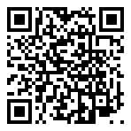
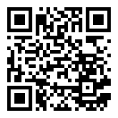
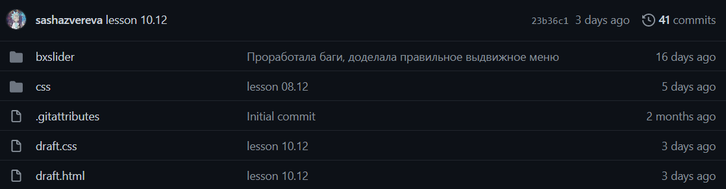
Какими программами мы пользовались?
Крупнейший веб-сервис для хостинга IT-проектов и обмена кодом
Исходники:
Back-end
Front-end

Slide 8
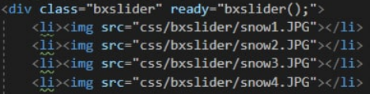
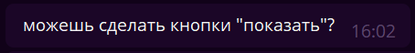

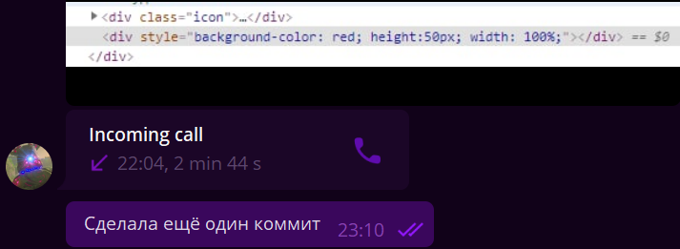
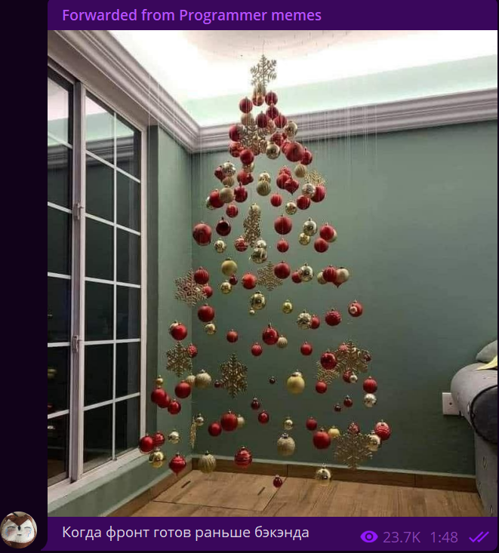
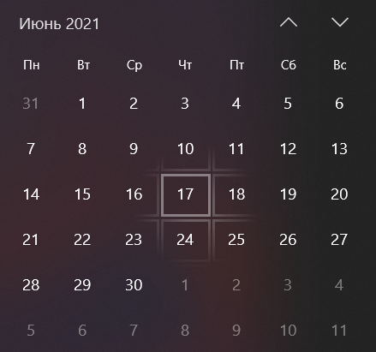
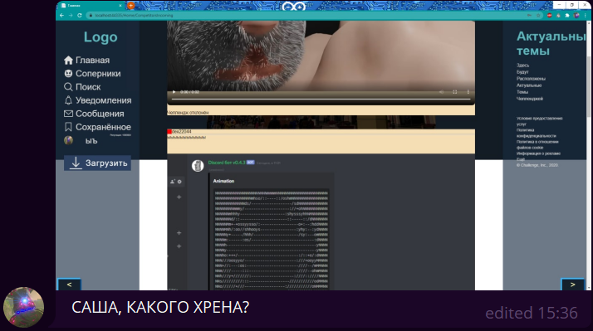


Какими программами мы пользовались?
Для более быстрого взаимодействия мы переписывались в Telegram или созванивались в Discord
Этот проект рассчитан на год, то есть релиз будет в середине июня

Slide 9
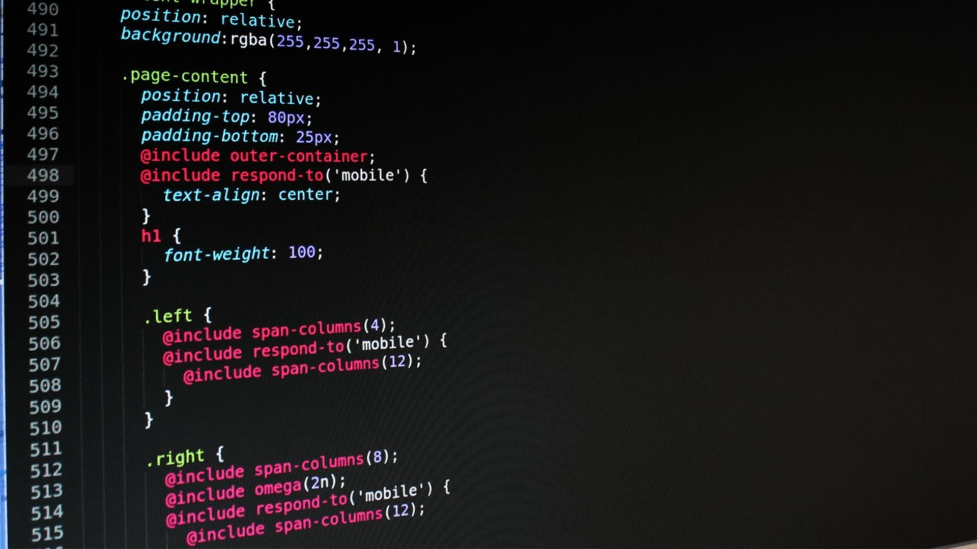
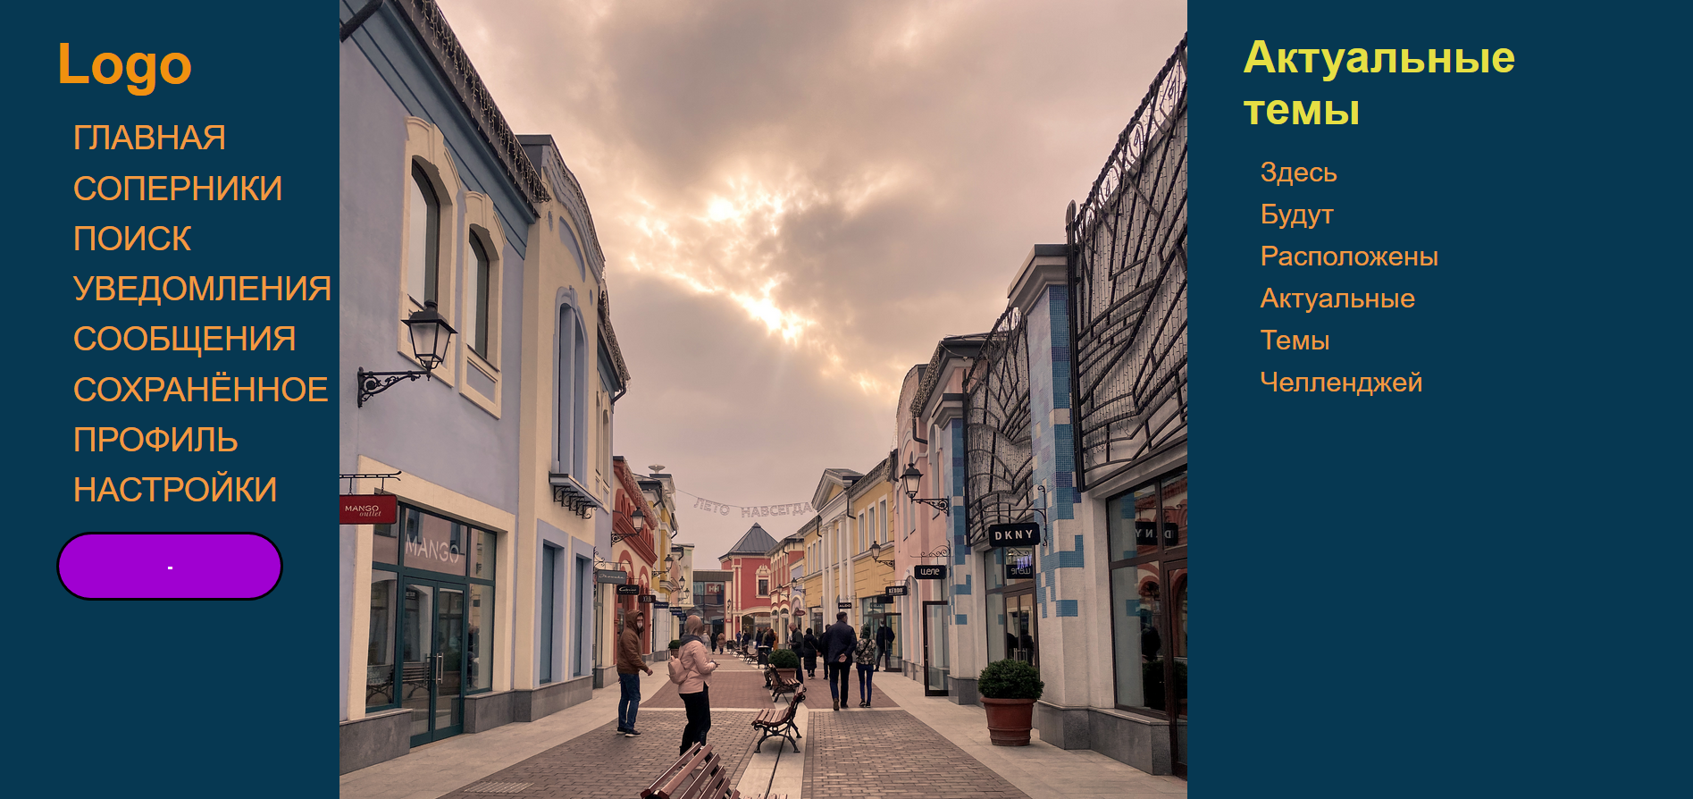
Как сайт выглядел раньше?

Slide 10

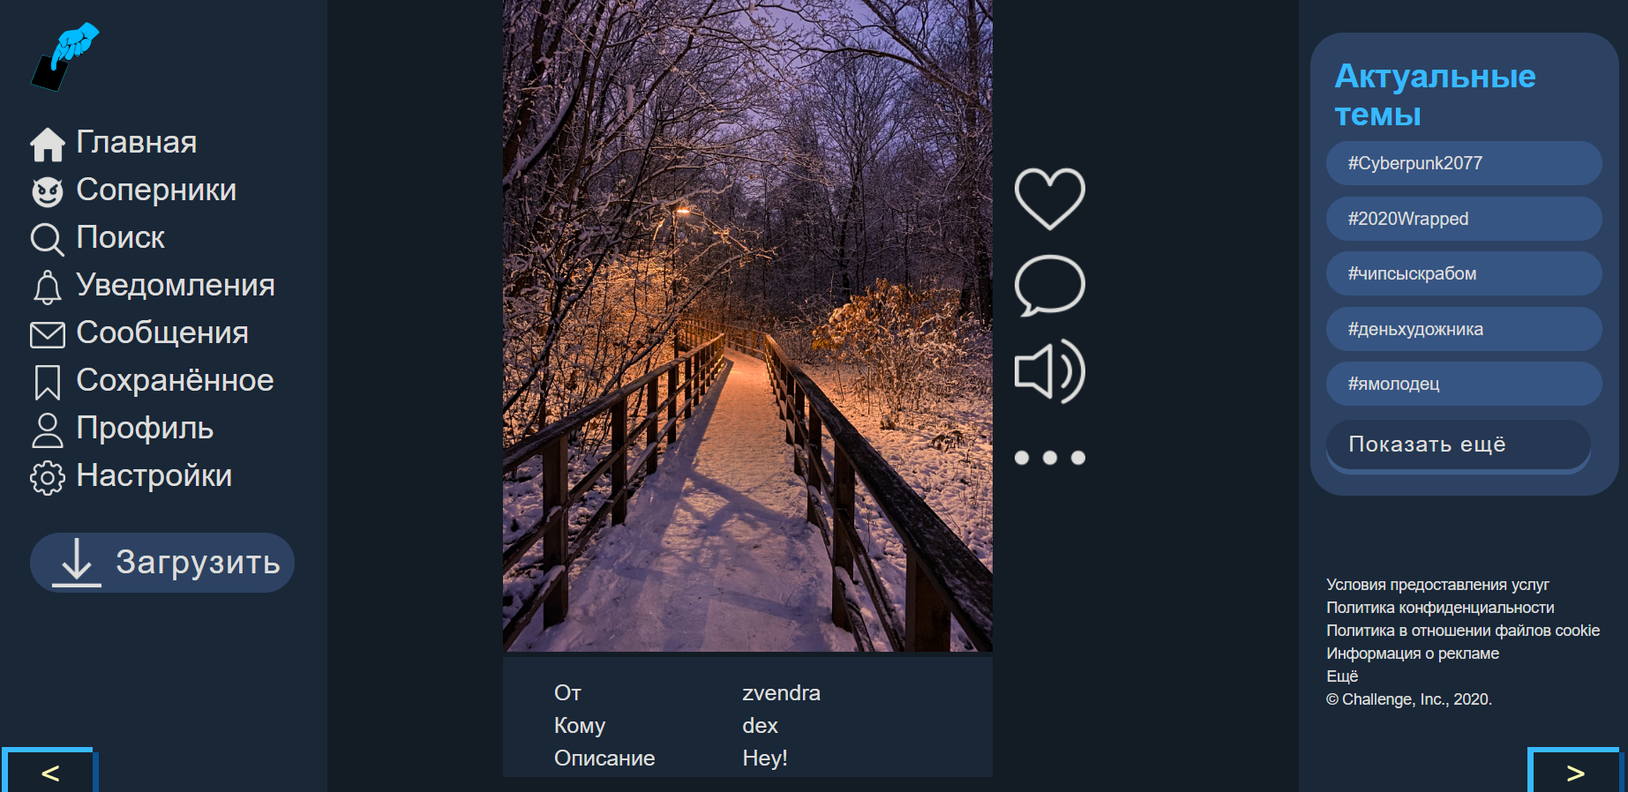
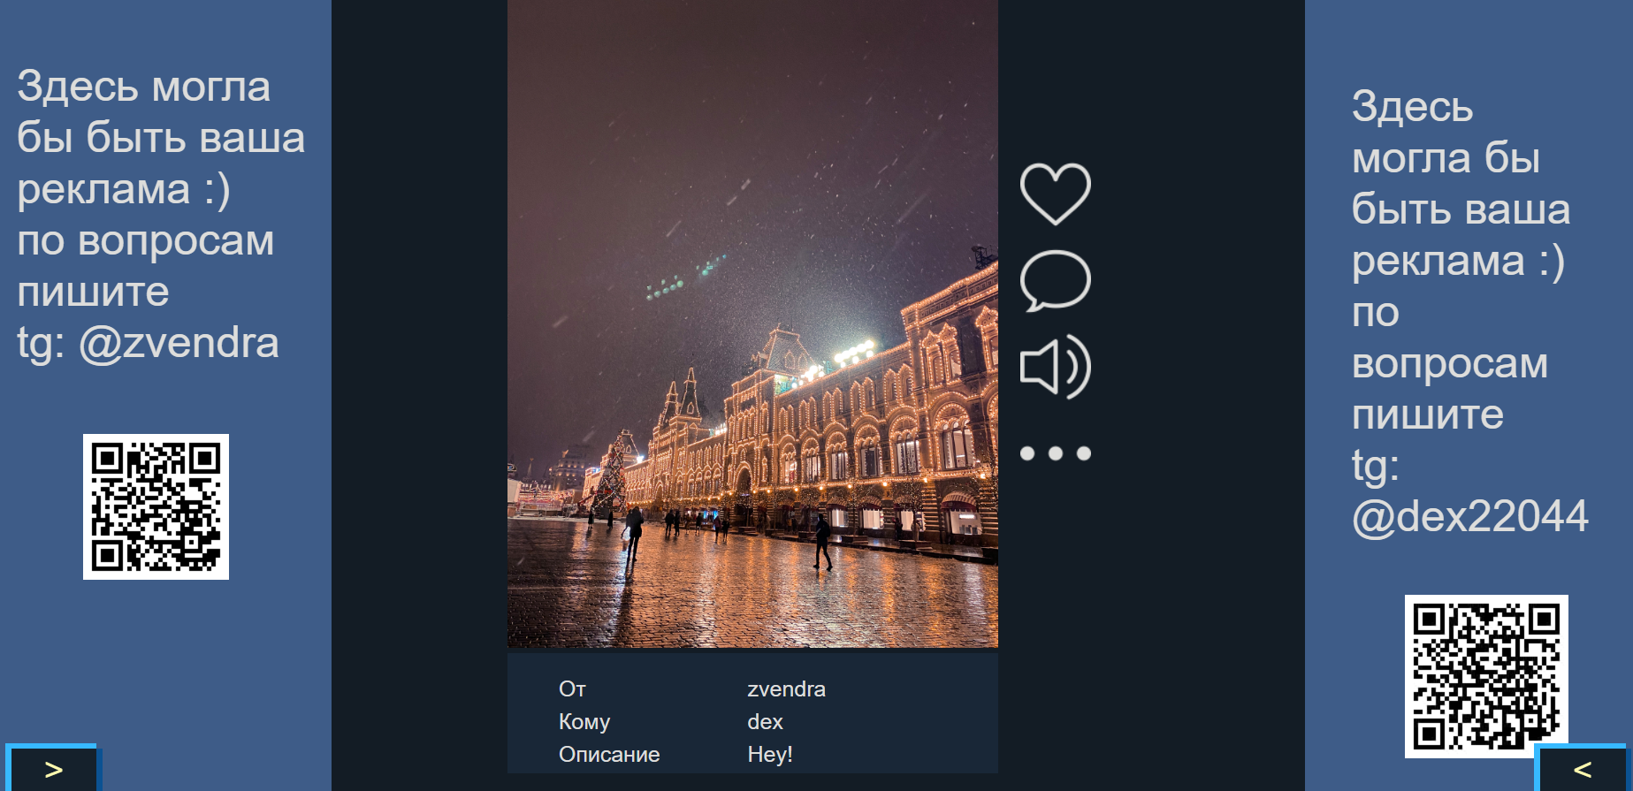
Как сайт выглядит прямо сейчас?

Slide 11
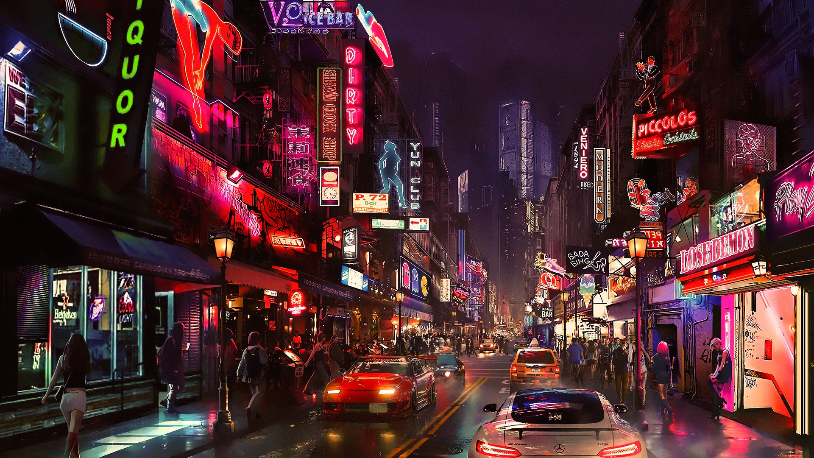
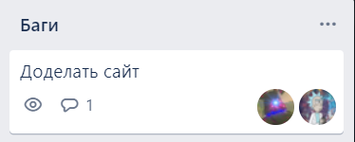
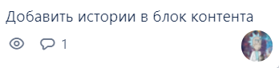
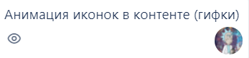
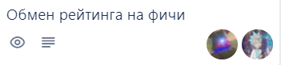
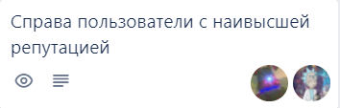
Что планируется сделать в будущем?
Сделать сайт полностью рабочим и адаптивным под любое устройство
Добавить разные фичи и пасхалки
Тестировать сайт и чинить баги

Slide 12
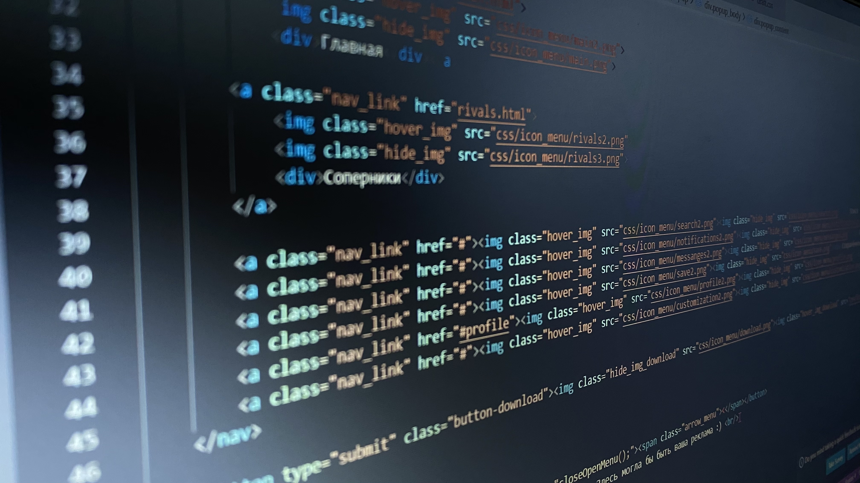
Обратная связь:
Зверева Александра: tg: zvendra inst: zvebdraa gh: sashazvereva
Борис Шарапов: discord: dex22044#3693 gh: dex22044

Slide 13
